Slide 1
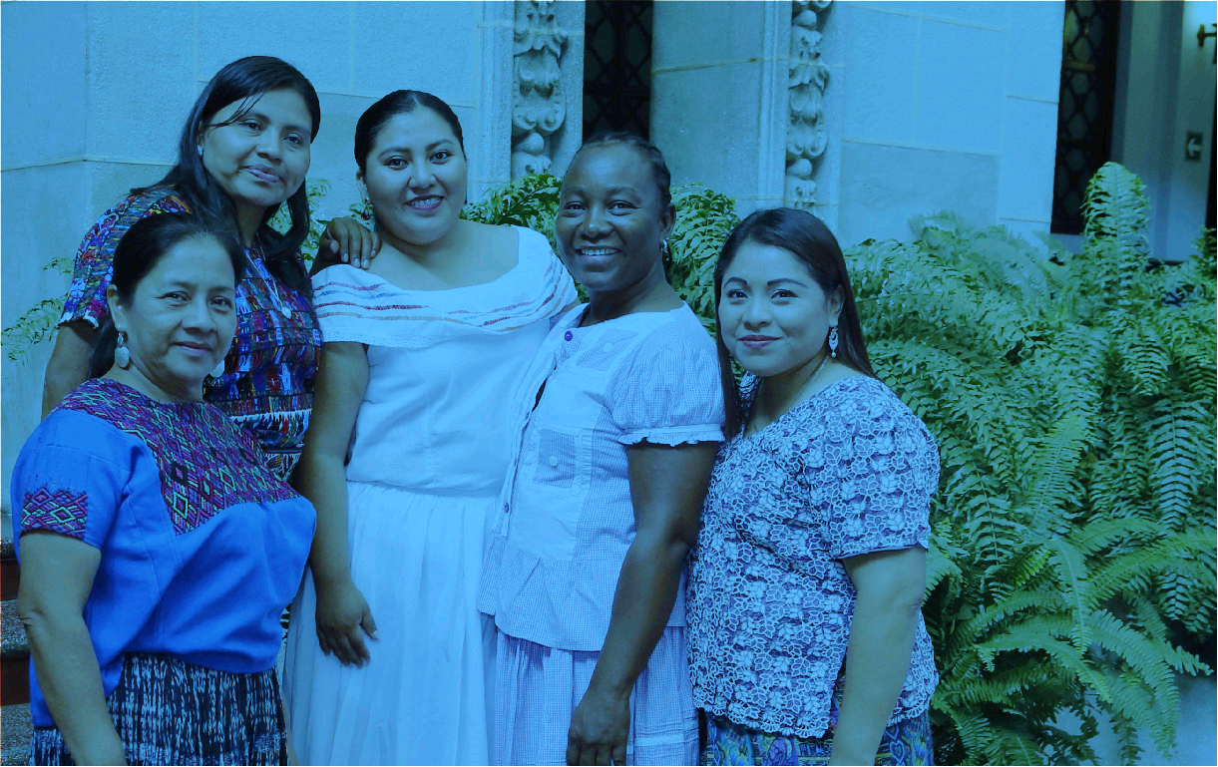
Impactos de la violencia contra las mujeres en la vida de las mujeres en el contexto del COVID-19

Slide 2

Los brotes de enfermedades afectan a las mujeres y los hombres de manera diferente, y las pandemias exacerban las desigualdades existentes entre las mujeres y las niñas, lo mismo que la discriminación en contra de otros grupos marginados como las personas con discapacidad y aquellas en situación de pobreza extrema.
COVID-19 un enfoque de género, Fondo de Población de las Naciones Unidas, marzo 2020.
SECRETARÍA
PRESIDENCIAL
DE LA MUJER

Slide 3
La emergencia derivada del COVID-19 está provocando impactos específicos sobre las mujeres y profundizando las desigualdades de género existentes, tanto al interior de los hogares como fuera de ellos, en los hospitales y centros sanitarios, en el trabajo y también en la política. Esta realidad requiere que la participación igualitaria de las mujeres en las decisiones y el enfoque de género sean elementos centrales de las políticas de mitigación y recuperación de la crisis.
COVID-19 en la vida de las mujeres, Razones para reconocer el impacto diferenciado. Comisión Interamericana de la Mujer CIM, Organización de Estados Americanos
SECRETARÍA
PRESIDENCIAL
DE LA MUJER

Slide 4
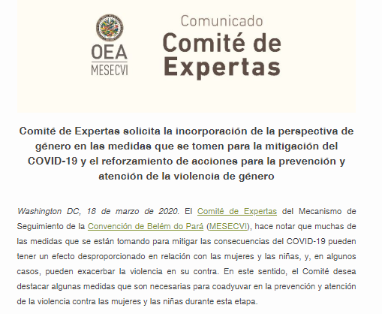
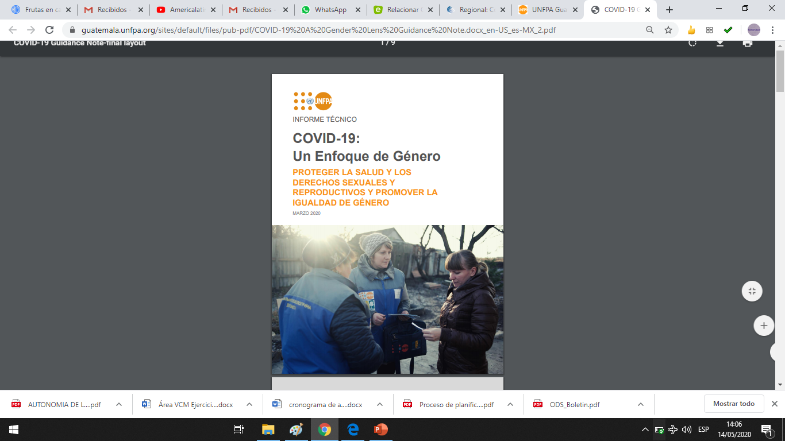
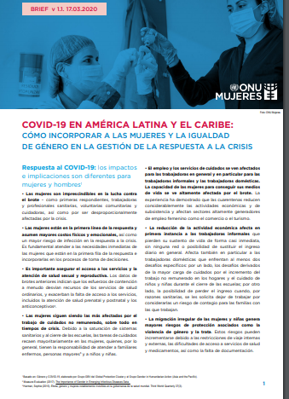
Orientaciones de organismos internacionales
SECRETARÍA
PRESIDENCIAL
DE LA MUJER
Comunicado del Comité de Expertas del Mecanismo de Seguimiento de la Convención de Belém do Pará MESECVI, marzo 2020.
Documento COVID-19 un enfoque de género, Fondo de Población de las Naciones Unidas UNFPA, marzo 2020.
Briefing Covid-19 en América Latina y el Caribe: cómo incorporar a las mujeres y la igualdad de género en la gestión de la respuesta a la crisis, marzo 2020.

Slide 5
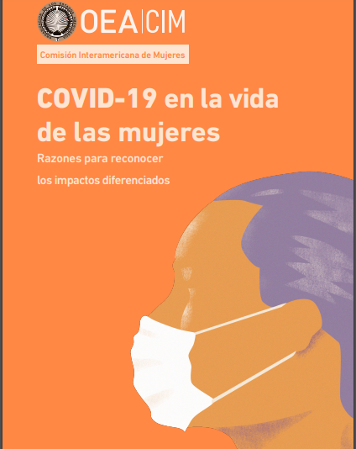
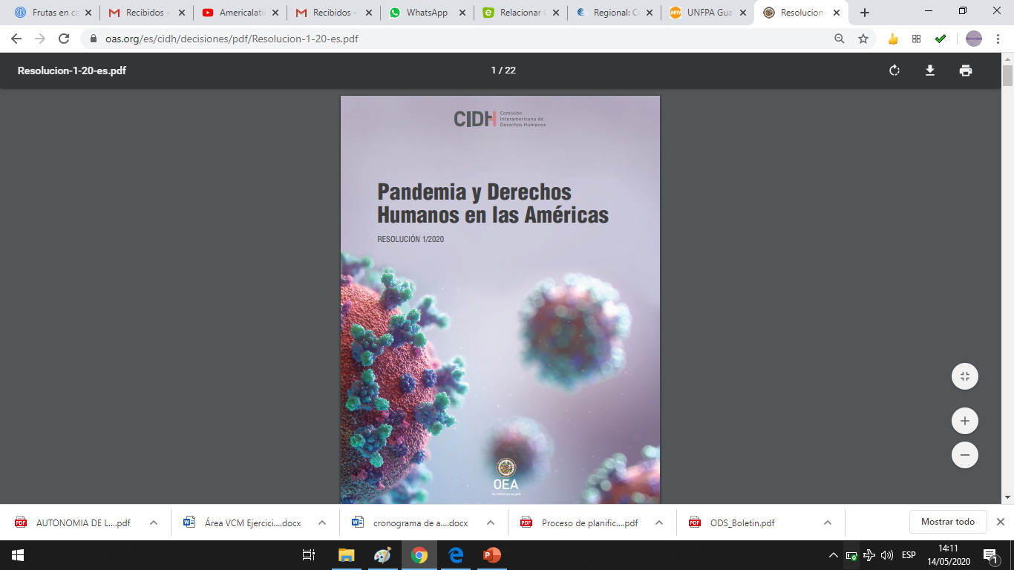
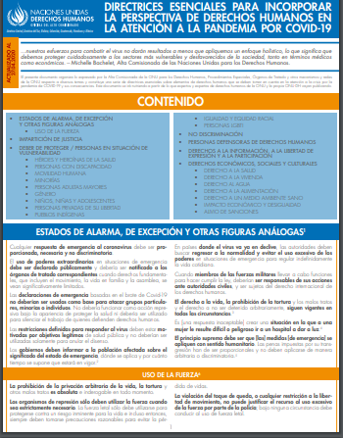
Orientaciones de organismos internacionales
SECRETARÍA
PRESIDENCIAL
DE LA MUJER
Documento COVID-19 en la vida de las mujeres, Razones para reconocer el impacto diferenciado. Comisión Interamericana de la Mujer CIM, Organización de Estados Americanos, abril 2020.<
Directrices esenciales para incorporar la perspectiva de derechos humanos en la atención a la pandemia por covid-19, Oficina del Alto Comisionado de las Naciones Unidas, abril 2020.
Resolución 01-2020, Pandemia y derechos humanos en las américas, Corte Interamericana de Derechos Humanos CIDH, abril 2020.

Slide 6

SECRETARÍA
PRESIDENCIAL
DE LA MUJER
Violencia contra las mujeres

Slide 7
Marco normativo internacional para la erradicación de la VCM
SECRETARÍA
PRESIDENCIAL
DE LA MUJER
Marco normativo y político nacional e internacional vinculado al PLANOVI 2020-2029
CEDAW
1982
Convención Belen Dó Para
1994
Plataforma de Acción Mundial de Beijing
1995
Agenda ODM
ODM 3
2000
Agenda ODS
ODS 5
2015
Notes:
ODM3 Promover la igualdad de género y la autonomía de la mujer

Slide 8
Marco normativo y político nacional para la erradicación de la VCM
SECRETARÍA
PRESIDENCIAL
DE LA MUJER
Marco normativo y político nacional e internacional vinculado al PLANOVI 2020-2029
1997
Ley para Prevenir, Sancionar y Erradicar la Violencia Intrafamiliar
Ley de Dignificación y Promoción Integral de la Mujer
1999
Acuerdos de Paz
1996

Slide 9
Marco normativo y político nacional para la erradicación de la VCM
SECRETARÍA
PRESIDENCIAL
DE LA MUJER
Marco normativo y político nacional e internacional vinculado al PLANOVI 2020-2029
Política Nacional de Promoción y Desarrollo de las Mujeres Guatemaltecas
1999-2001
Plan Nacional para la Prevención y Erradicación de la violencia. Intrafamiliar y contra las Mujeres
PLANOVI 2004-2014
Política Nacional de Promoción y Desarrollo Integral de las Mujeres
2008-2023

Slide 10

Marco normativo y político nacional para la erradicación de la VCM
SECRETARÍA
PRESIDENCIAL
DE LA MUJER
Marco normativo y político nacional e internacional vinculado al PLANOVI 2020-2029
Ley contra el Femicidio y otras de Violencia contra la Mujer
Decreto 22-2008
Plan Nacional para la Prevención y Erradicación violencia contra las Mujeres
PLANOVI 2020-2029

Slide 11
Marco político vinculado a la erradicación de la VCM
SECRETARÍA
PRESIDENCIAL
DE LA MUJER
Marco normativo y político nacional e internacional vinculado al PLANOVI 2020-2029
Política Pública contra la Violencia Sexual en Guatemala 2019-2029
Política Nacional Prevención de la Violencia y el Delito, Seguridad Ciudadana y Convivencia Pacífica 2014-2034
Política Pública de Protección Integral y Plan de Acción Nacional para la Niñez y Adolescencia de Guatemala
Política Pública contra la Trata de Personas y Protección Integral a las Víctimas 2014-2024
Política General de Gobierno 2020-2024
Política y Plan Nacional de Desarrollo K’atun: Nuestra Guatemala 2032

Slide 12
Marco normativo nacional vinculado a la erradicación de la VCM
SECRETARÍA
PRESIDENCIAL
DE LA MUJER
Marco normativo y político nacional e internacional vinculado al PLANOVI 2020-2029
1997
Ley para Prevenir, Sancionar y Erradicar la Violencia Intrafamiliar
Ley de Dignificación y Promoción Integral de la Mujer
1999
Acuerdos de Paz
1996

Slide 13
Marco normativo nacional vinculado a la erradicación de la VCM
SECRETARÍA
PRESIDENCIAL
DE LA MUJER
Marco normativo y político nacional e internacional vinculado al PLANOVI 2020-2029
Política Nacional de Promoción y Desarrollo de las Mujeres Guatemaltecas
1999-2001
2001-2006
Plan Nacional para la Prevención y Erradicación de la violencia. Intrafamiliar y contra las Mujeres
PLANOVI 2004-2014
Política Nacional de Promoción y Desarrollo Integral de las Mujeres
2008-2023

Slide 14
Antecedentes del Decreto 22-2008
SECRETARÍA
PRESIDENCIAL
DE LA MUJER
Marco normativo y político nacional e internacional vinculado al PLANOVI 2020-2029
Ley contra el Femicidio y otras de Violencia contra la Mujer
Decreto 22-2008
Plan Nacional para la Prevención y Erradicación violencia contra las Mujeres
PLANOVI 2020-2029

Slide 15
Violencia contra las mujeres
SECRETARÍA
PRESIDENCIAL
DE LA MUJER
Problemática
Ley contra el Femicidio y otras formas de Violencia contra la Mujer, Decreto 22-2008
Artículo 3
j) Toda acción u omisión basada en la pertenencia al sexo femenino que tenga como resultado el daño inmediato o ulterior, sufrimiento físico, sexual, económico o psicológico para la mujer, así como las amenazas de tales actos, la coacción o la privación arbitraria de la libertad, tanto si se produce en el ámbito público como en el ámbito privado.

Slide 16
Violencia contra las mujeres
SECRETARÍA
PRESIDENCIAL
DE LA MUJER
El confinamiento obliga a las niñas, adolescentes y mujeres a estar encerradas con sus maltratadores
Los servicios de denuncia, atención, albergue y protección deben considerarse esenciales
Campañas informativas para prevenir la VCM.

Slide 17
Violencia contra las mujeres
SECRETARÍA
PRESIDENCIAL
DE LA MUJER
El aumento de la violencia sexual en niñas y adolescentes puede interrumpir su proyecto de vida.
Identificación de riesgos a través del involucramiento de comunidades, gobierno central, gobiernos locales.
Fortalecer la participación del sector educación para prevenir y denunciar la violencia a niñas y adolescentes

Slide 18
Violencia contra las mujeres
SECRETARÍA
PRESIDENCIAL
DE LA MUJER
Incremento de la violencia contra las niñas, adolescentes y mujeres en medios virtuales.
Campañas para prevenir el acoso, delitos contra la intimidad sexual, trata y explotación.
Acciones para favorecer el uso de la tecnología informada.

Slide 19
Violencia contra las mujeres
SECRETARÍA
PRESIDENCIAL
DE LA MUJER
Los servicios y rutas no están diseñados para responder al contexto del COVID-19.
Aumentar la cobertura por diversos medios y en todos los territorios.
Ampliar o destinar más recursos presupuestarios destinados a la atención de la VCM.

Slide 20
Violencia contra las mujeres
SECRETARÍA
PRESIDENCIAL
DE LA MUJER
La infraestructura de los albergues o lugares de refugio para mujeres víctimas de violencia y sus familiares tienen limitaciones de capacidad, sanitarias y presupuestarias.
Contemplar las medidas de exclusión del hogar del agresor.
Habilitar albergues temporales extraordinarios; y/o hoteles, alojamientos para la recepción de mujeres, niñas y niños, y adultas mayores, los cuales deben contar con presupuesto y protocolos de atención adecuados.

Slide 21

www.seprem.gob.gt

